Slide 1
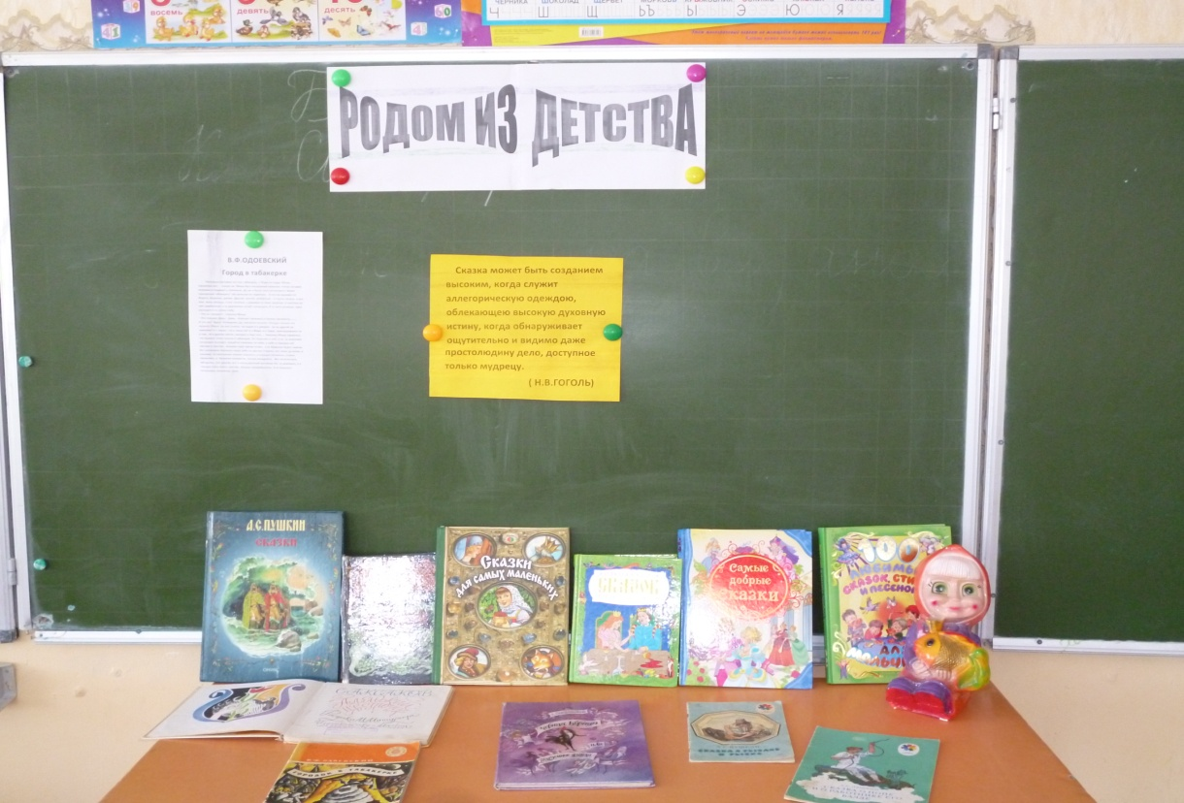
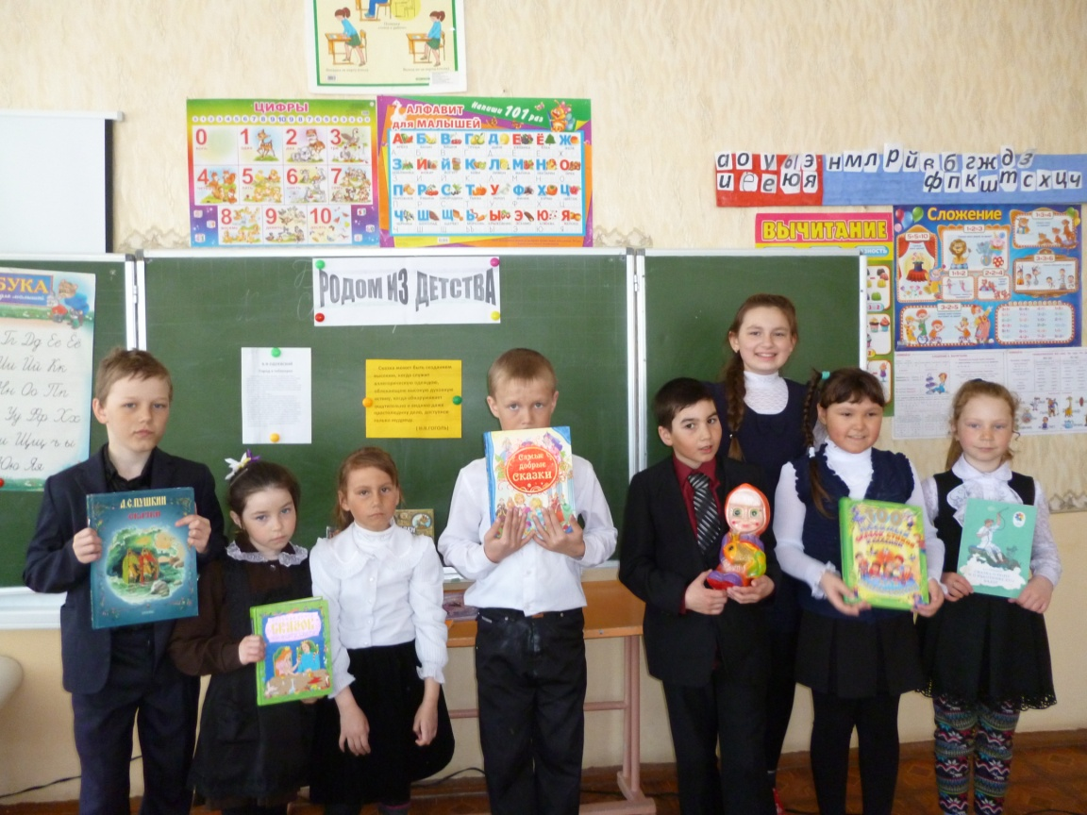
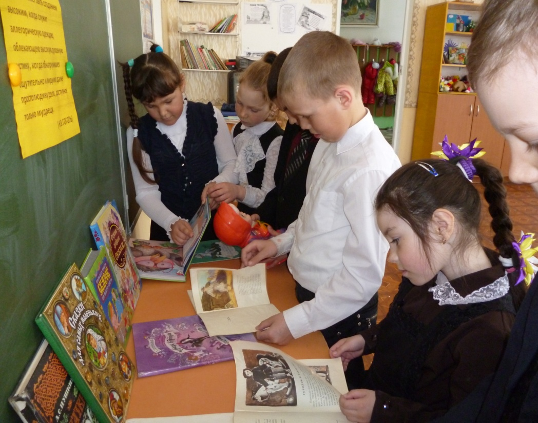
24 марта 2016 года провели в Петровской школе литературный праздник
«Родом из детства»

Slide 2
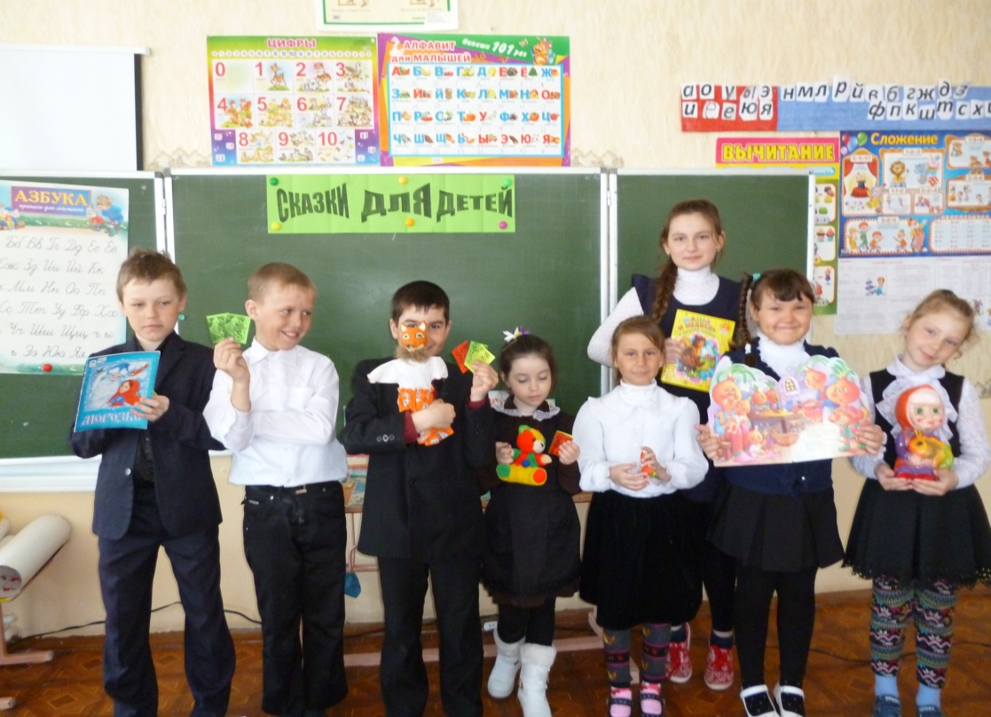
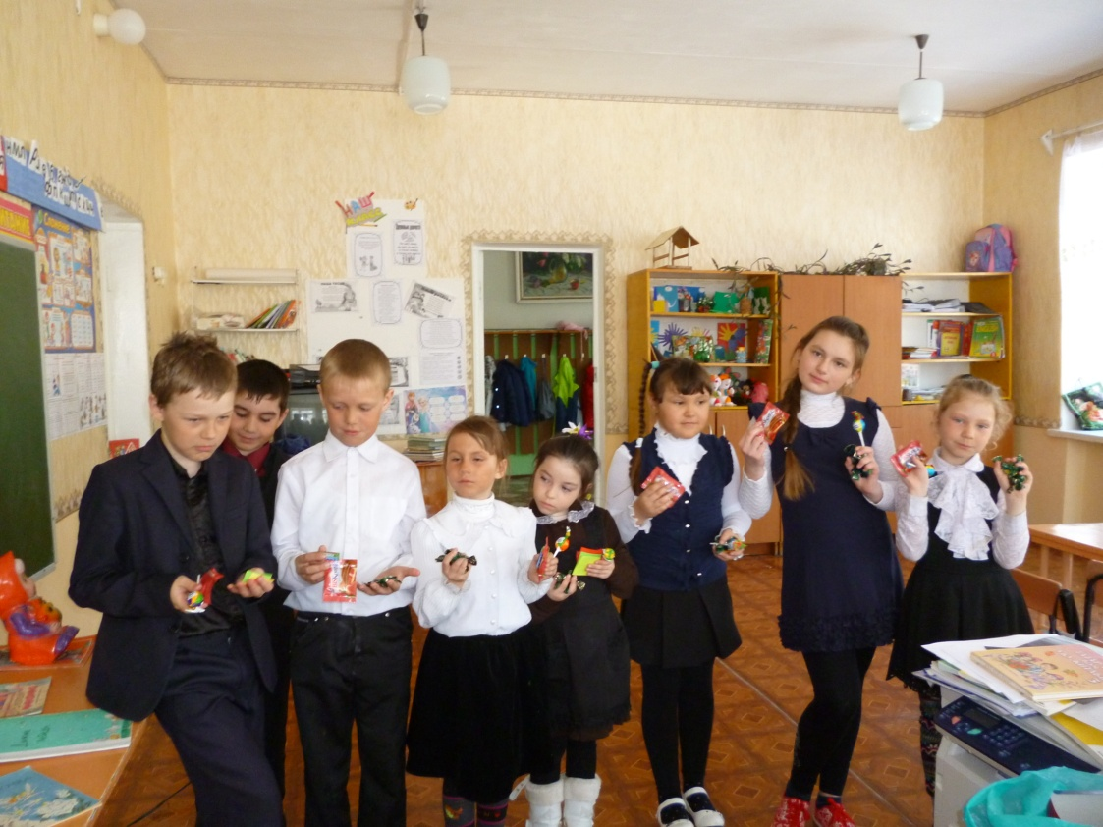
30 марта 2016 года провели познавательно - игровая программа «Сказки для детей»

